Slide 1
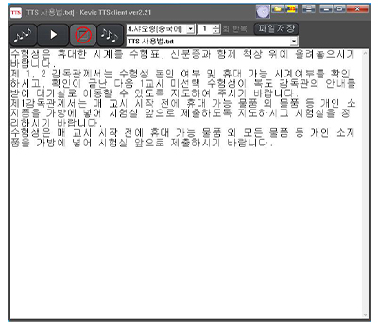
SOFTWARE
TTS004
Text to speech 문자를 음성으로 변환하는 오디오믹서의 옵션기기
4개 국어 가능, 화자5명 [한국어(남, 여)/영어(여)/중국어(여)/일본어(여)]
옵션/기타 : 소프트웨어
종류 : TTS 소프트웨어

